Slide 1

아껴 쓰고
다시 쓰는
자원순환
3
교수학습자료

Slide 2
3
아껴 쓰고 다시 쓰는
자원순환
자원순환
자원순환, 우리의 힘으로!
2. 분리배출, 어렵지 않아요!

Slide 3
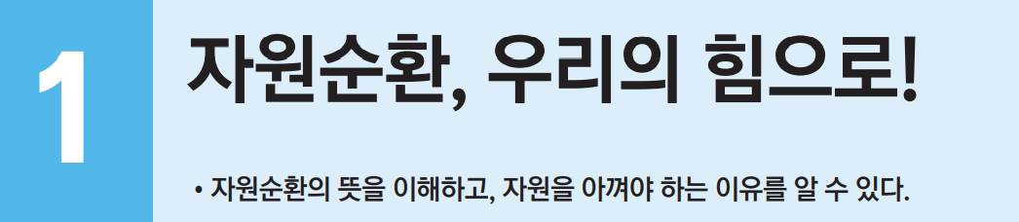
3
아껴 쓰고 다시 쓰는
자원순환
자원순환
녹색소비

Slide 4
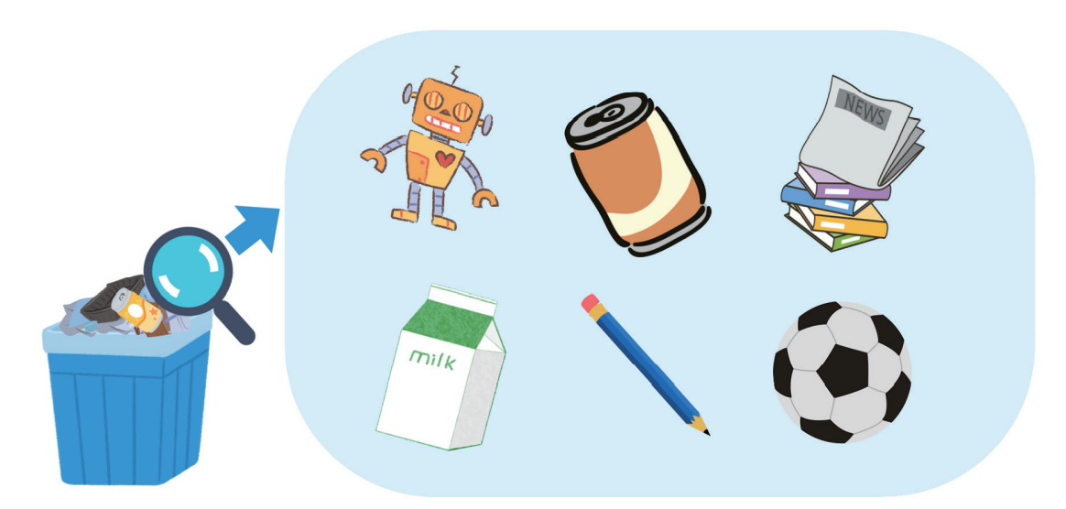
36쪽
생각해 볼까요?
3
아껴 쓰고 다시 쓰는 자원순환
1. 자원순환, 우리의 힘으로!

Slide 5
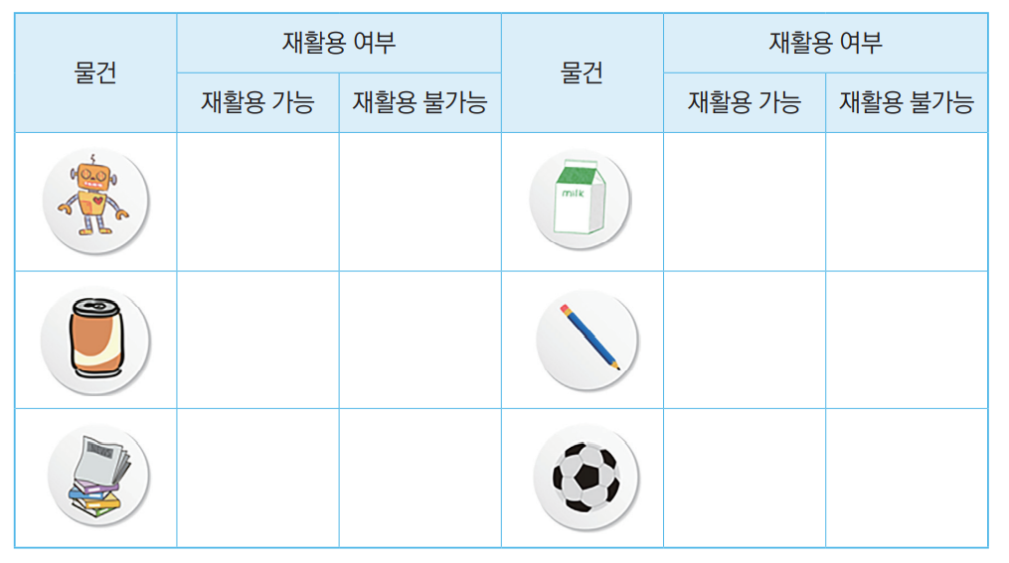
36쪽
생각해 볼까요?
3
아껴 쓰고 다시 쓰는 자원순환
1. 자원순환, 우리의 힘으로!

Slide 6
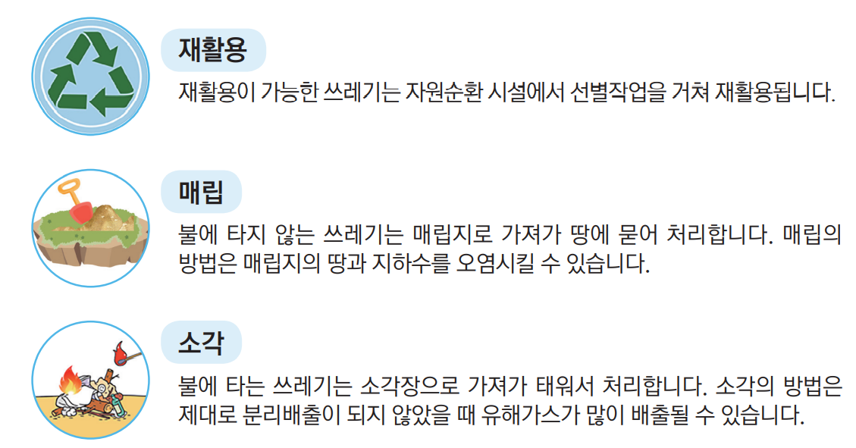
37쪽
알아볼까요?
3
아껴 쓰고 다시 쓰는 자원순환
1. 자원순환, 우리의 힘으로!

Slide 7
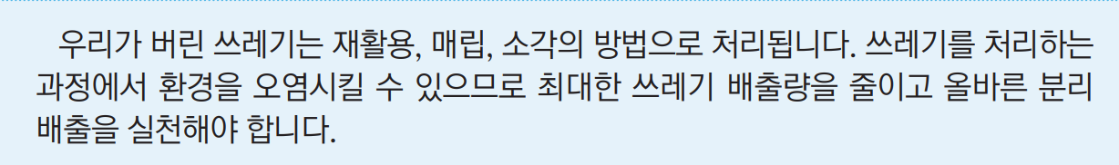

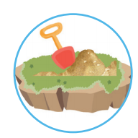

37쪽
알아볼까요?
3
아껴 쓰고 다시 쓰는 자원순환
1. 자원순환, 우리의 힘으로!

Slide 8
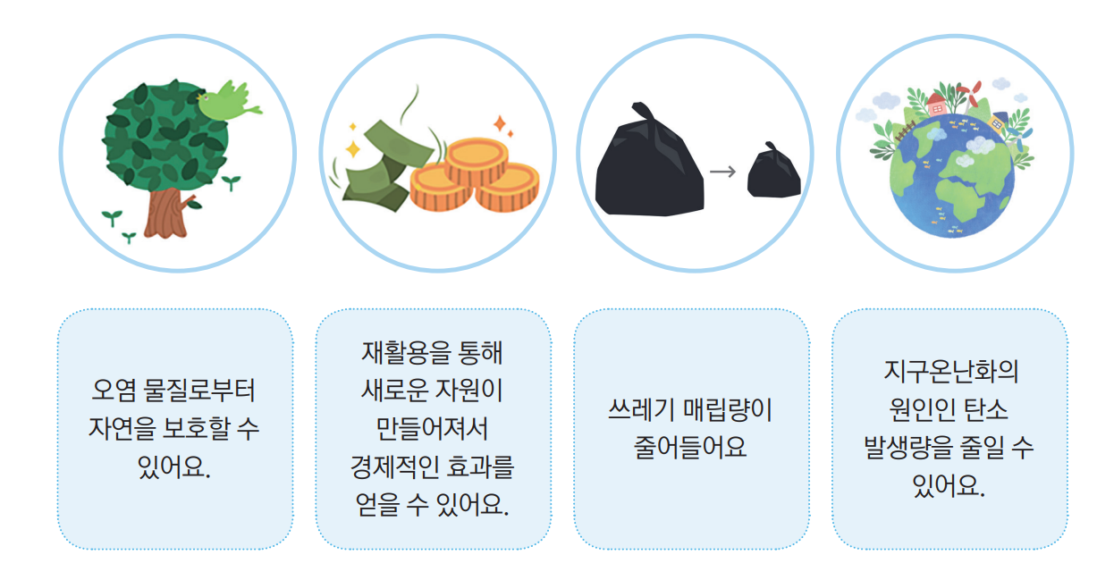
37쪽
알아볼까요?
3
아껴 쓰고 다시 쓰는 자원순환
1. 자원순환, 우리의 힘으로!

Slide 9

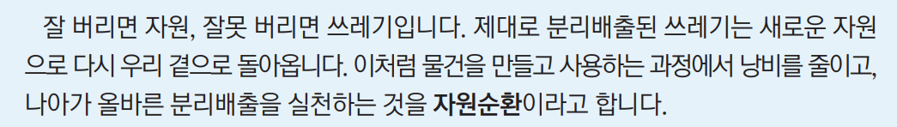
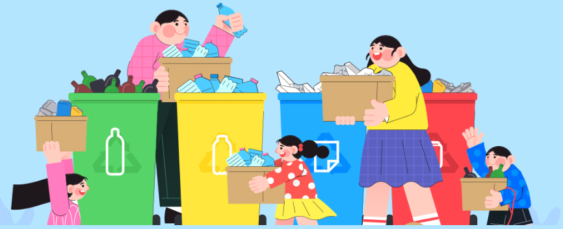
38쪽
알아볼까요?
3
아껴 쓰고 다시 쓰는 자원순환
1. 자원순환, 우리의 힘으로!

Slide 10
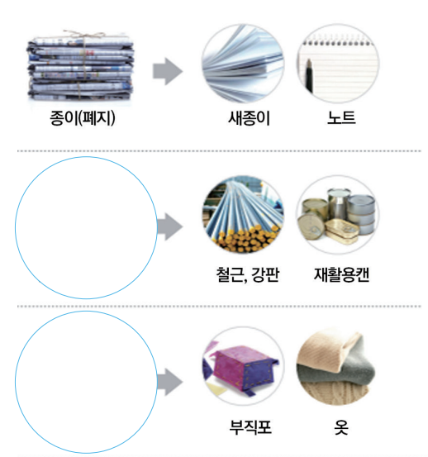
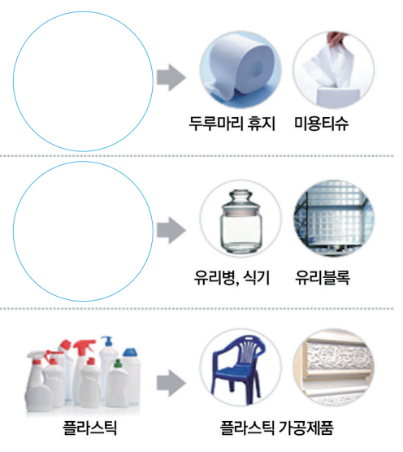
38쪽
알아볼까요?
3
아껴 쓰고 다시 쓰는 자원순환
1. 자원순환, 우리의 힘으로!

Slide 11
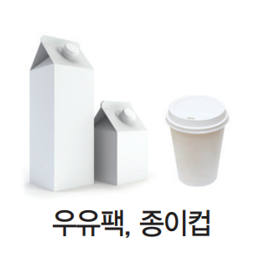
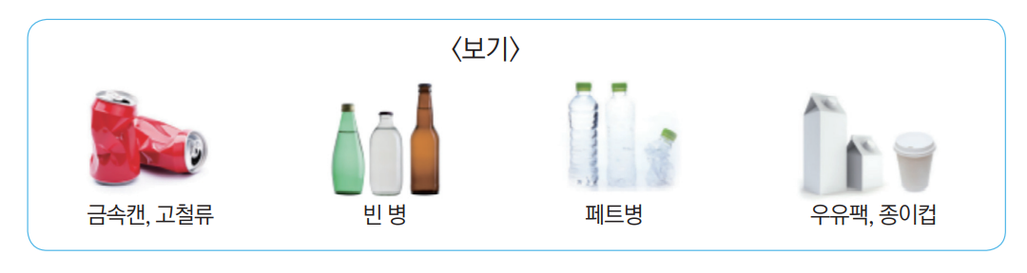
38쪽
알아볼까요?
3
아껴 쓰고 다시 쓰는 자원순환
1. 자원순환, 우리의 힘으로!

Slide 12
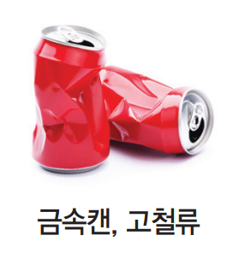
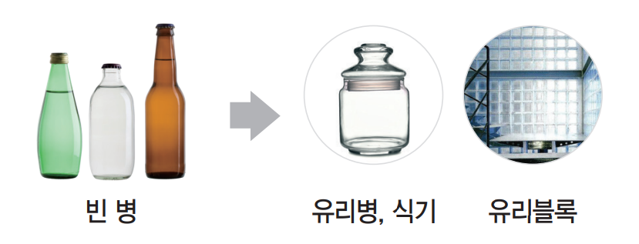
38쪽
알아볼까요?
3
아껴 쓰고 다시 쓰는 자원순환
1. 자원순환, 우리의 힘으로!

Slide 13
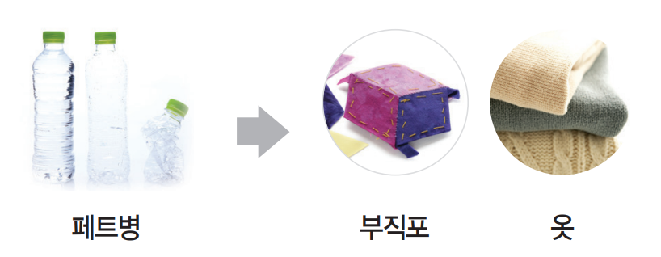
38쪽
알아볼까요?
3
아껴 쓰고 다시 쓰는 자원순환
1. 자원순환, 우리의 힘으로!

Slide 14
38쪽
알아볼까요?
3
아껴 쓰고 다시 쓰는 자원순환
1. 자원순환, 우리의 힘으로!

Slide 15
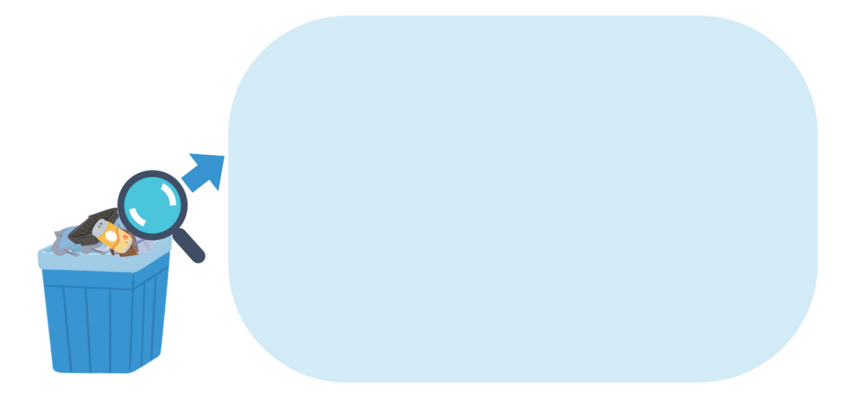



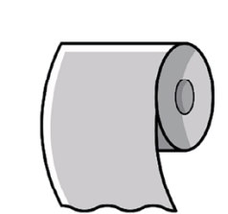
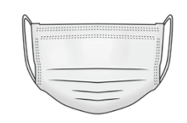
39쪽
알아볼까요?
3
아껴 쓰고 다시 쓰는 자원순환
1. 자원순환, 우리의 힘으로!

Slide 16
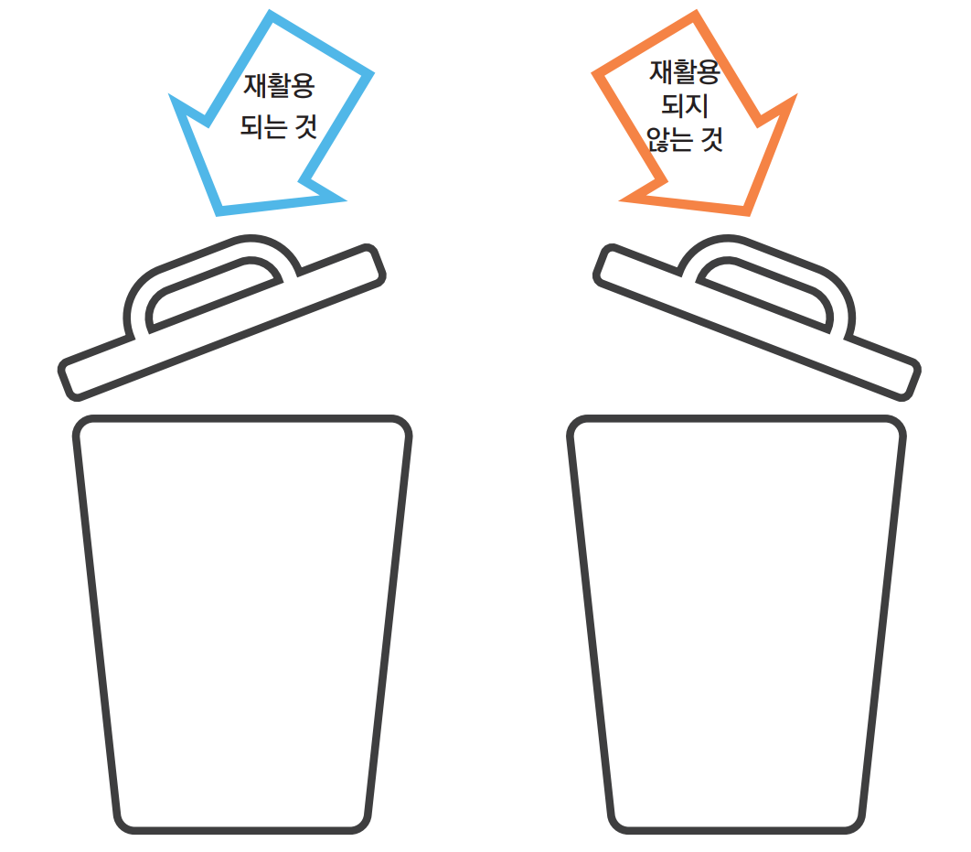
39쪽
알아볼까요?
3
아껴 쓰고 다시 쓰는 자원순환
1. 자원순환, 우리의 힘으로!

Slide 17
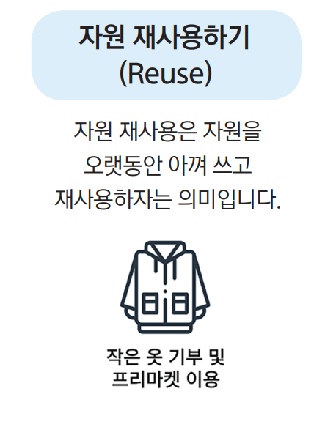
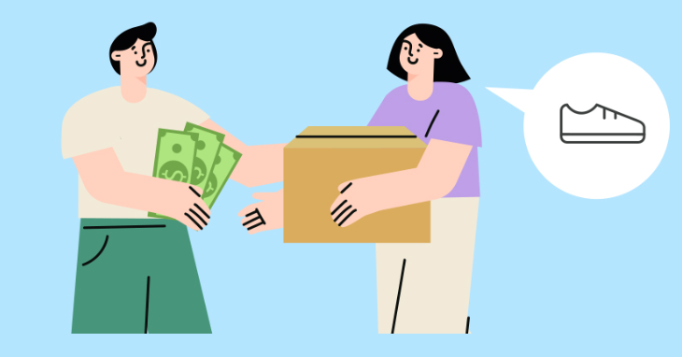
40쪽
더 많은 내용을 알고 싶어요!
3
아껴 쓰고 다시 쓰는 자원순환
1. 자원순환, 우리의 힘으로!

Slide 18
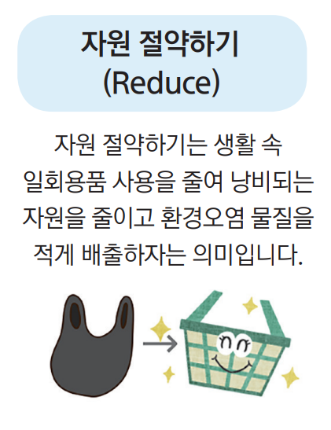
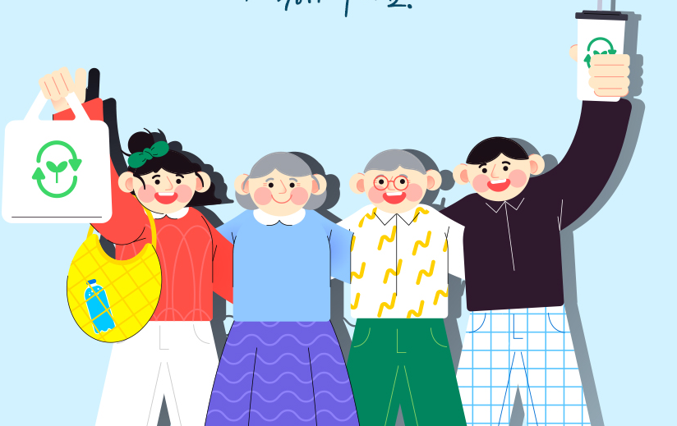
40쪽
더 많은 내용을 알고 싶어요!
3
아껴 쓰고 다시 쓰는 자원순환
1. 자원순환, 우리의 힘으로!

Slide 19
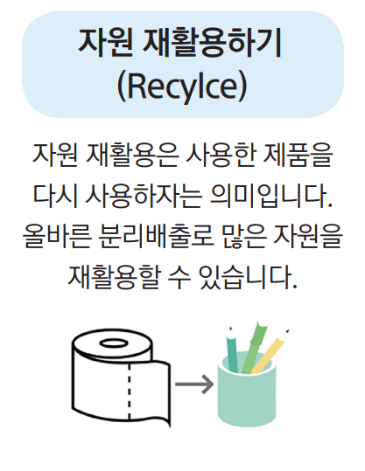
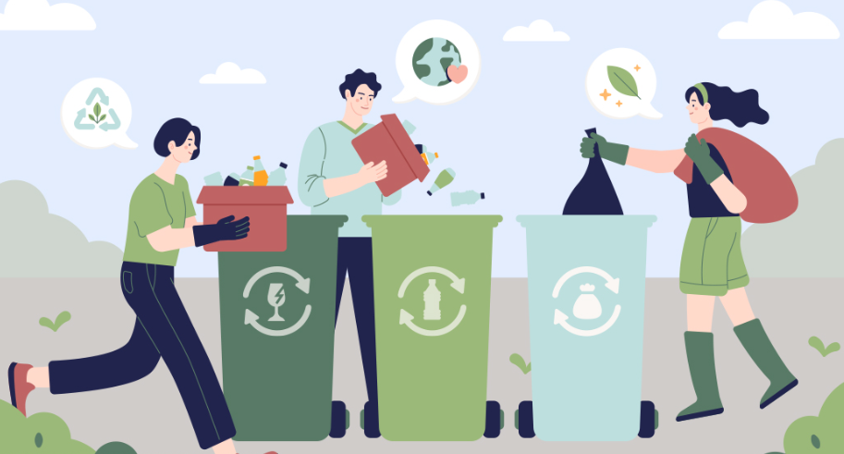
40쪽
더 많은 내용을 알고 싶어요!
3
아껴 쓰고 다시 쓰는 자원순환
1. 자원순환, 우리의 힘으로!

Slide 20
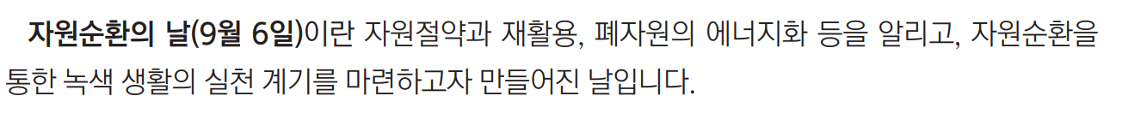
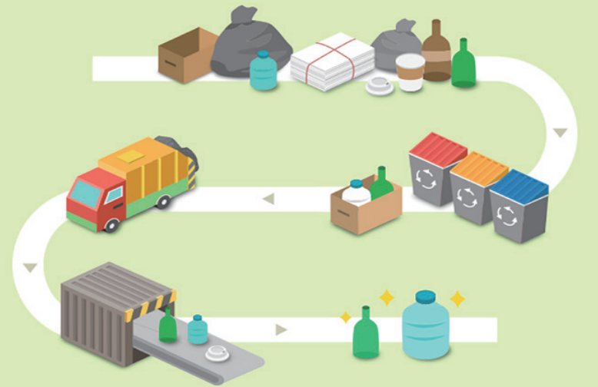
40쪽
더 많은 내용을 알고 싶어요!
3
아껴 쓰고 다시 쓰는 자원순환
1. 자원순환, 우리의 힘으로!

Slide 21

3
아껴 쓰고 다시 쓰는
자원순환
자원순환
녹색소비

Slide 22
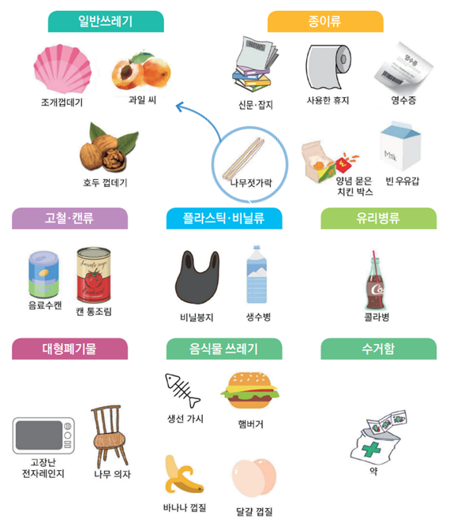
41쪽
얼마나 알고 있나요?
3
아껴 쓰고 다시 쓰는 자원순환
2. 분리배출, 어렵지 않아요!

Slide 23
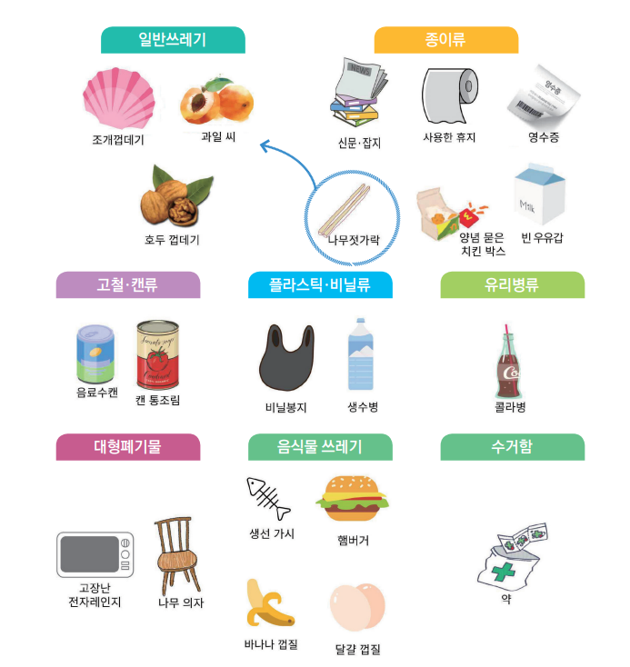
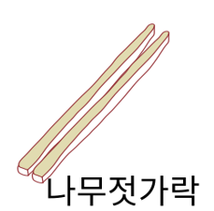

41쪽
얼마나 알고 있나요?
3
아껴 쓰고 다시 쓰는 자원순환
2. 분리배출, 어렵지 않아요!
나무젓가락은 재활용품 품목에 해당하지
않으므로 종량제
봉투로 배출하면 됩니다.

Slide 24

41쪽
얼마나 알고 있나요?
3
아껴 쓰고 다시 쓰는 자원순환
2. 분리배출, 어렵지 않아요!
휴지는 밀도가 낮고,
이물질이 묻어 있을
가능성이 높기 때문에
일반쓰레기로 종량제
봉투에 배출합니다.

Slide 25

41쪽
얼마나 알고 있나요?
3
아껴 쓰고 다시 쓰는 자원순환
2. 분리배출, 어렵지 않아요!
영수증의 잉크부분이
종이를 만들 때 검은 점이 발생하는 등의 문제가
생길 수 있기 때문에 종량제봉투에 배출합니다.

Slide 26
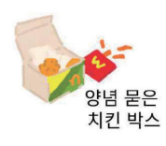
41쪽
얼마나 알고 있나요?
3
아껴 쓰고 다시 쓰는 자원순환
2. 분리배출, 어렵지 않아요!
이물질이 묻은
종이류는
종량제봉투로
배출합니다.

Slide 27

41쪽
얼마나 알고 있나요?
3
아껴 쓰고 다시 쓰는 자원순환
2. 분리배출, 어렵지 않아요!
어패류(조개, 소라, 전복, 멍게, 굴, 게, 가재 등의 껍데기, 생선 가시, 복어내장)은 종량제봉투로
배출합니다.

Slide 28

41쪽
얼마나 알고 있나요?
3
아껴 쓰고 다시 쓰는 자원순환
2. 분리배출, 어렵지 않아요!
달걀 껍질은 음식물
쓰레기로 배출해서는 안 되는 물질이므로
종량제 봉투로
배출합니다.

Slide 29

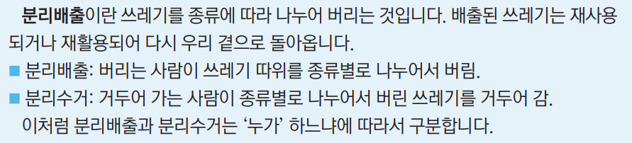
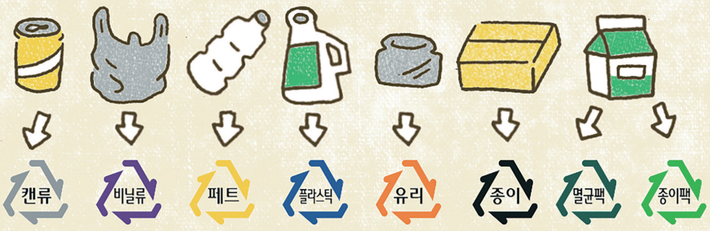
42쪽
알아볼까요?
3
아껴 쓰고 다시 쓰는 자원순환
2. 분리배출, 어렵지 않아요!

Slide 30
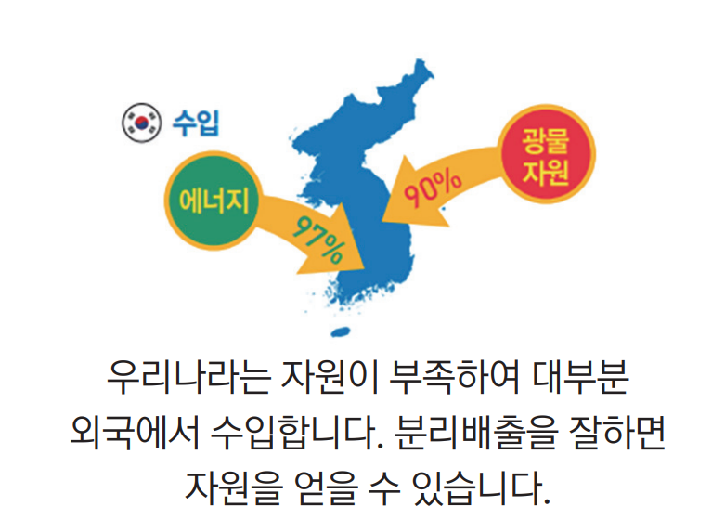
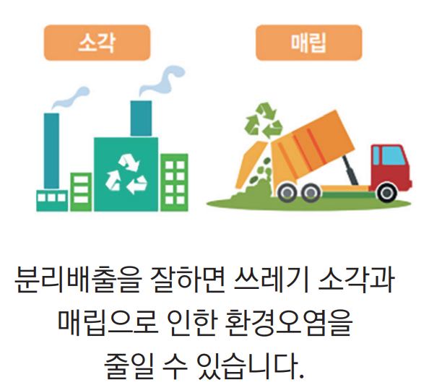
42쪽
알아볼까요?
3
아껴 쓰고 다시 쓰는 자원순환
2. 분리배출, 어렵지 않아요!

Slide 31
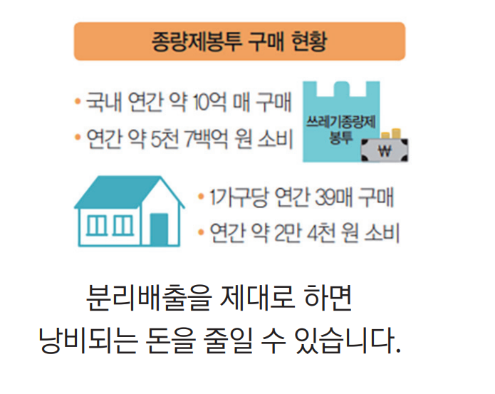
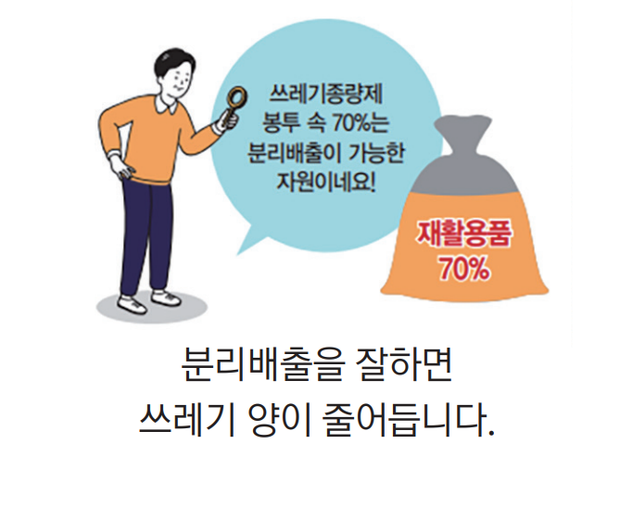
42쪽
알아볼까요?
3
아껴 쓰고 다시 쓰는 자원순환
2. 분리배출, 어렵지 않아요!

Slide 32

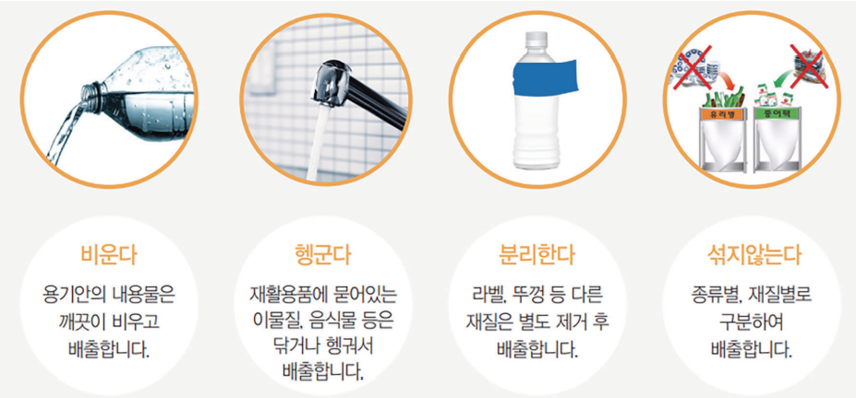
43쪽
알아볼까요?
3
아껴 쓰고 다시 쓰는 자원순환
2. 분리배출, 어렵지 않아요!

Slide 33
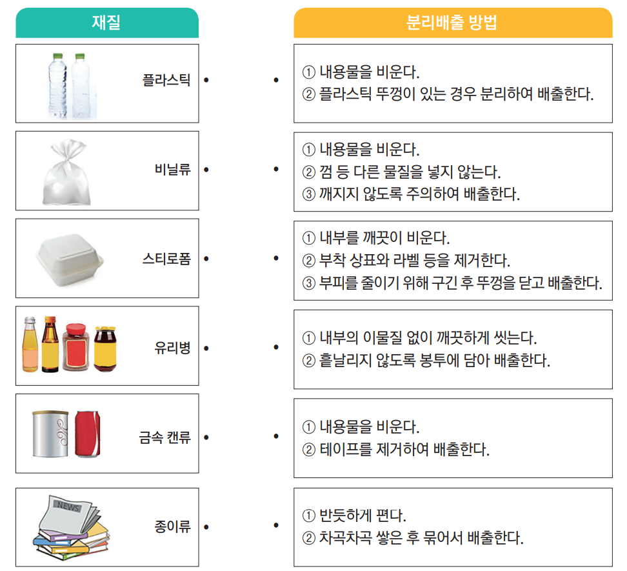
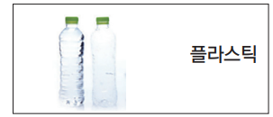
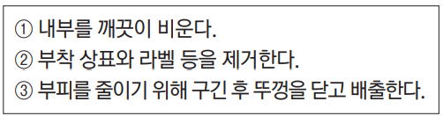
43쪽
알아볼까요?
3
아껴 쓰고 다시 쓰는 자원순환
2. 분리배출, 어렵지 않아요!

Slide 34
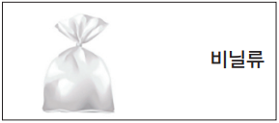
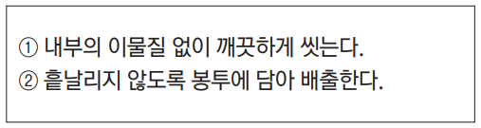
43쪽
알아볼까요?
3
아껴 쓰고 다시 쓰는 자원순환
2. 분리배출, 어렵지 않아요!

Slide 35
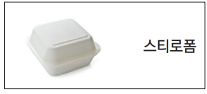
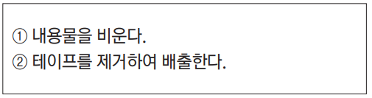
43쪽
알아볼까요?
3
아껴 쓰고 다시 쓰는 자원순환
2. 분리배출, 어렵지 않아요!

Slide 36
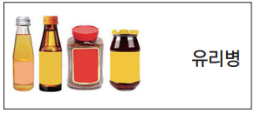
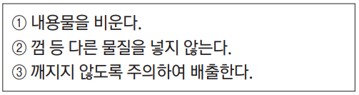
43쪽
알아볼까요?
3
아껴 쓰고 다시 쓰는 자원순환
2. 분리배출, 어렵지 않아요!

Slide 37
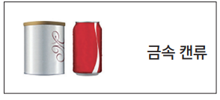
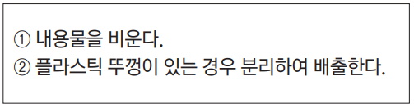
43쪽
알아볼까요?
3
아껴 쓰고 다시 쓰는 자원순환
2. 분리배출, 어렵지 않아요!

Slide 38


43쪽
알아볼까요?
3
아껴 쓰고 다시 쓰는 자원순환
2. 분리배출, 어렵지 않아요!

Slide 39

44쪽
실천해 볼까요?
3
아껴 쓰고 다시 쓰는 자원순환
2. 분리배출, 어렵지 않아요!
일주일 동안 가정에서 사용한 페트병을 모아보니 무려 15개나 나왔다. 생각보다 많은 양이 나와서 놀랐다. 대부분 라벨 제거가 쉬운 에코탭으로 되어 있어서 좋았다.
몸통: 플라스틱
뚜껑: 플라스틱
겉면: 비닐
9/12
페트병

Slide 40

45쪽
이런 활동도 있어요!
3
아껴 쓰고 다시 쓰는 자원순환
2. 분리배출, 어렵지 않아요!

Slide 41


45쪽
이런 활동도 있어요!
3
아껴 쓰고 다시 쓰는 자원순환
2. 분리배출, 어렵지 않아요!
축구공은 재활용이
어려우므로
종량제봉투로
배출해야 합니다.

Slide 42

45쪽
이런 활동도 있어요!
3
아껴 쓰고 다시 쓰는 자원순환
2. 분리배출, 어렵지 않아요!
라면봉지는 비닐류로 내용물을 비우고
깨끗한 상태로
배출하면 재활용이 가능합니다.

Slide 43

45쪽
이런 활동도 있어요!
3
아껴 쓰고 다시 쓰는 자원순환
2. 분리배출, 어렵지 않아요!
종이는 제지 공장에서
해리(물에 풀어 녹임) 과정을 통해 재활용이 됩니다.
책류는 스프링 등 종이류와 다른 재질은 제거한 후 배출합니다.

Slide 44

45쪽
이런 활동도 있어요!
3
아껴 쓰고 다시 쓰는 자원순환
2. 분리배출, 어렵지 않아요!
내용물을 비우고 물을 흡입시켜서 최대한
헹군 후 플라스틱으로 배출합니다.

Slide 45

45쪽
이런 활동도 있어요!
3
아껴 쓰고 다시 쓰는 자원순환
2. 분리배출, 어렵지 않아요!
치킨 뼈에 붙어있는
살은 최대한 분리하여
음식물 쓰레기로 배출하고 치킨뼈는 종량제봉투로
배출합니다.

Slide 46

45쪽
이런 활동도 있어요!
3
아껴 쓰고 다시 쓰는 자원순환
2. 분리배출, 어렵지 않아요!
사과껍질은
음식물 쓰레기로
배출합니다.

Slide 47

45쪽
이런 활동도 있어요!
3
아껴 쓰고 다시 쓰는 자원순환
2. 분리배출, 어렵지 않아요!
우유팩은 내용물을
비우고 물로 헹구는 등
이물질을
제거하고 말린 후
배출합니다.

Slide 48

45쪽
이런 활동도 있어요!
3
아껴 쓰고 다시 쓰는 자원순환
2. 분리배출, 어렵지 않아요!
샴푸 용기의 내용물을
비우고 깨끗한 상태로
플라스틱 수거함에
배출합니다.

Slide 49

45쪽
이런 활동도 있어요!
3
아껴 쓰고 다시 쓰는 자원순환
2. 분리배출, 어렵지 않아요!
연필은 복합재질로
재활용이 어렵습니다.
일반쓰레기로
종량제봉투에
배출합니다.

Slide 50




부록
자원순환 관련 영상
3
아껴 쓰고 다시 쓰는 자원순환
2. 분리배출, 어렵지 않아요!
생활 속 자원순환
우리가 무심코 쓴 플라스틱이 모여
큰 나라가 되었어요!
플라스틱 행성, 지구
어린이 분리배출 교육동영상

Slide 51




부록
자원순환 관련 영상
3
아껴 쓰고 다시 쓰는 자원순환
2. 분리배출, 어렵지 않아요!
슬기로운 쓰레기 배출 생활
플라스틱 분리배출과 모든 것
종이를 아껴서 지구를 지켜요
쓰레기가 너무해

Slide 52

부록
자원순환 관련 영상
3
아껴 쓰고 다시 쓰는 자원순환
2. 분리배출, 어렵지 않아요!
자원순환가게 전국 확산 뉴스

